Slide 1


GABARITO COMENTADO
DA PROVA
OBA 2021 - NÍVEL 2

Slide 2
Questão 1) (1 ponto) Vivemos no planeta Terra. Além dele, existem outros sete girando em torno do Sol, cujos nomes e características você já sabe. Então, responda:
Qual planeta tem somente 5 letras em seu nome e reflete muito a luz vermelha? Assinale a única alternativa correta.
a) ( ) Marte
b) ( ) Vênus
c) ( ) Terra
d) ( ) Urano
e) ( ) Plutão
X

Slide 3
Questão 2) (1 ponto) Vivemos no planeta Terra. Além dele, existem outros sete girando em torno do Sol, cujos nomes e características você já sabe. Então, responda:
Qual planeta tem somente 5 letras em seu nome, é muito brilhante e tem quase o mesmo volume da Terra? Assinale a única alternativa correta.
(Em vermelho está a alternativa correta)
a) ( ) Vênus
b) ( ) Marte
c) ( ) Terra
d) ( ) Urano
e) ( ) Plutão
X

Slide 4
Questão 3) (1 ponto) Vivemos no planeta Terra. Além dele, existem outros sete girando em torno do Sol, cujos nomes e características você já sabe. Então, responda:
Qual planeta tem somente 5 letras em seu nome, é gasoso e está além de Saturno? Assinale a única alternativa correta.
a) ( ) Urano
b) ( ) Marte
c) ( ) Terra
d) ( ) Vênus
e) ( ) Plutão
X

Slide 5
Questão 4) (1 ponto) Vivemos sobre o planeta Terra, mas existem oito girando ao redor do Sol.
Assinale a alternativa que contém os nomes dos quatro planetas mais próximos ao Sol, na ordem correta de afastamento ao Sol.
a) ( ) Mercúrio, Vênus, Terra, Marte.
b) ( ) Mercúrio, Terra, Vênus, Marte.
c) ( ) Vênus, Mercúrio, Terra, Júpiter.
d) ( ) Terra, Mercúrio, Vênus, Marte.
e) ( ) Vênus, Terra, Marte, Plutão.
X

Slide 6
Questão 5) (1 ponto) Vivemos sobre o planeta Terra, mas existem oito girando ao redor do Sol.
Assinale a alternativa que contém os nomes dos quatro planetas mais distantes do Sol, na ordem correta de afastamento ao Sol.
a) ( ) Júpiter, Saturno, Urano, Netuno.
b) ( ) Júpiter, Urano, Marte, Saturno.
c) ( ) Netuno, Saturno, Júpiter, Urano.
d) ( ) Saturno, Júpiter, Urano, Netuno.
e) ( ) Saturno, Urano, Netuno, Plutão.
X

Slide 7
Questão 6) (1 ponto) Vivemos sobre o planeta Terra, mas existem oito girando ao redor do Sol.
Assinale a alternativa que contém os nomes dos quatro planetas que estão entre Vênus e Urano e na ordem correta de afastamento ao Sol.
a) ( ) Terra, Marte, Júpiter, Saturno.
b) ( ) Marte, Júpiter, Saturno, Terra.
c) ( ) Terra, Júpiter, Marte, Saturno.
d) ( ) Terra, Marte, Saturno, Júpiter.
e) ( ) Terra, Marte, Júpiter, Plutão.
X

Slide 8


Questão 7) (1 ponto) Quatro estudantes, estando um no Polo Norte, outro no Polo Sul e dois sobre a linha do Equador (aquela que divide a Terra em dois hemisférios), deixam cair no mesmo instante uma pedra. Veja a figura, fora de escala.
Assinale a alternativa que indica o caminho correto da pedra depois que ela é solta
.
a) ( ) A
b) ( ) B
c) ( ) C
d) ( ) D
e) ( ) Nenhuma delas
A
X
B
C
D

Slide 9
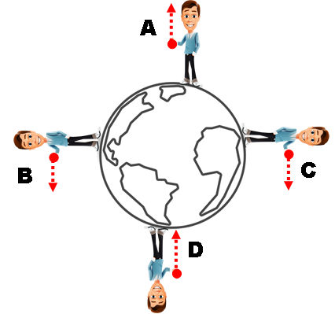
Questão 8) (1 ponto) Quatro estudantes, estando um no Polo Norte, outro no Polo Sul e dois sobre a linha do Equador (aquela que divide a Terra em dois hemisférios), deixam cair no mesmo instante uma pedra. Veja a figura, fora de escala.
Assinale a alternativa que indica o caminho correto da pedra depois que ela é solta.
a) ( ) D
b) ( ) A
c) ( ) B
d) ( ) C
e) ( ) Nenhuma delas
X

Slide 10
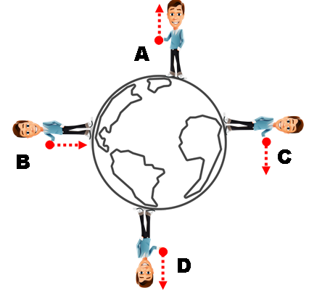
Questão 9) (1 ponto) Quatro estudantes, estando um no Polo Norte, outro no Polo Sul e dois sobre a linha do Equador (aquela que divide a Terra em dois hemisférios), deixam cair no mesmo instante uma pedra. Veja a figura, fora de escala.
Assinale a alternativa que indica o caminho correto da pedra depois que ela é solta.
a) ( ) B
b) ( ) A
c) ( ) C
d) ( ) D
e) ( ) Nenhuma delas
X

Slide 11
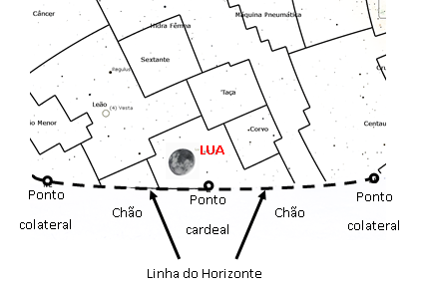
Questão 10) (1 ponto) Num certo dia, no início da noite, você está olhando para o lado leste (lado onde nasce o Sol) e vê a Lua conforme mostra o desenho.
Assinale a afirmação correta.
a) ( ) A Lua está nascendo à esquerda do ponto cardeal Leste.
b) ( ) A Lua está se pondo à esquerda do ponto cardeal Leste.
c) ( ) A Lua está se pondo à direita do ponto cardeal Leste e está na fase Cheia.
d) ( ) A Lua está nascendo à esquerda do ponto cardeal Leste e está na fase Nova.
e) ( ) A Lua está indo do ponto colateral Nordeste para o Sudeste.
X

Slide 12
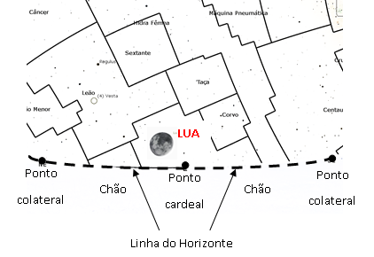
Questão 11) (1 ponto) Num certo dia, no início da noite, você está olhando para o lado leste (lado onde nasce o Sol) e vê a Lua conforme mostra o desenho.
Assinale a afirmação correta.
X
a) ( ) A Lua está nascendo à esquerda do ponto cardeal Leste.
b) ( ) A Lua está se pondo à esquerda do ponto cardeal Leste.
c) ( ) A Lua está se pondo e está na fase minguante.
d) ( ) A Lua está nascendo à direita do ponto cardeal Leste.
e) ( ) A Lua está indo do ponto colateral Nordeste para o Sudeste.

Slide 13
Questão 12) (1 ponto) Num certo dia, no início da noite, você está olhando para o lado leste (lado onde nasce o Sol) e vê a Lua conforme mostra o desenho.
Assinale a afirmação correta.
X
a) ( ) A Lua está nascendo e está na fase crescente dela.
b) ( ) A Lua está se pondo à esquerda do ponto cardeal Leste.
c) ( ) A Lua está nascendo e está na fase da Lua Nova.
d) ( ) A Lua está nascendo à direita do ponto cardeal Leste e está na fase Cheia.
e) ( ) A Lua está indo do ponto colateral Sudeste para o Nordeste.

Slide 14
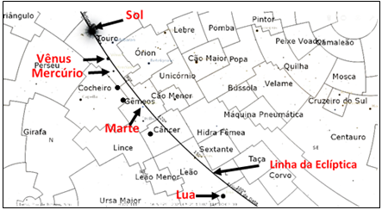
Questão 13) (1 ponto) O Sol se move, aparentemente, entre as constelações sobre uma linha imaginária chamada Eclíptica (a “rodovia” na qual “caminham” o Sol e os planetas). Cada “cercadinho” na figura abaixo representa a área de uma Constelação
Assinale a afirmação que contém os nomes das constelações pelas quais passa o Sol na figura exibida.
a) ( ) Touro, Gêmeos, Câncer, Leão.
b) ( ) Cão Menor, Sextante, Touro, Gêmeos.
c) ( ) Órion, Unicórnio, Leão, Gêmeos.
d) ( ) Touro, Lince, Leão, Leão Menor.
e) ( ) Touro, Gêmeos, Câncer, Órion.
X

Slide 15

Questão 14) (1 ponto) O Sol se move, aparentemente, entre as constelações sobre uma linha imaginária chamada Eclíptica (a “rodovia” na qual “caminha” o Sol e os planetas). Cada “cercadinho” na figura abaixo representa a área de uma Constelação.
Assinale a única afirmação que contém os nomes das constelações pelas quais passa Marte na figura exibida.
X
a) ( ) Touro, Gêmeos, Câncer, Leão.
b) ( ) Órion, Gêmeos, Cocheiro, Leão.
c) ( ) Touro, Vênus, Câncer, Leão.
d) ( ) Gêmeos, Câncer, Leão Menor, Leão.
e) ( ) Leão, Câncer, Gêmeos, Órion

Slide 16

Questão 15) (1 ponto) O Sol se move, aparentemente, entre as constelações sobre uma linha imaginária chamada Eclíptica (a “rodovia” na qual “caminha” o Sol e os planetas). Cada “cercadinho” na figura abaixo representa a área de uma Constelação.
.
Assinale a afirmação que contém os nomes das constelações pelas quais passa Mercúrio na figura exibida
a) ( ) Touro, Gêmeos, Câncer, Leão.
b) ( ) Cruzeiro do Sul, Touro, Gêmeos, Leão.
c) ( ) Marte, Corvo, Sextante, Câncer.
d) ( ) Lince, Touro, Gêmeos, Câncer.
e) ( ) Touro, Gêmeos, Cão Menor, Leão Menor.
X

Slide 17
Questão 16) (1 ponto) No Sistema Solar temos muitas luas. Por exemplo, Marte tem 2, Júpiter tem 79, Saturno é o campeão, tem 82; Urano tem 27 e Netuno tem 14. Mas os planetas anões também têm luas: Plutão tem 5 luas, Haumea tem 2 luas, Makemake tem 1 lua, Éris também tem 1 lua, mas Ceres não tem nenhuma.
Assinale a alternativa que contém a soma de todas as luas dos planetas anões, mais as luas dos três planetas mais próximos ao Sol.
a) ( ) 10
b) ( ) 5
c) ( ) 7
d) ( ) 9
e) ( ) 11
X

Slide 18
Questão 17) (1 ponto) No Sistema Solar temos muitas luas. Por exemplo, Marte tem 2, Júpiter tem 79, Saturno é o campeão, tem 82, Urano tem 27 e Netuno tem 14. Mas os planetas anões também têm luas: Plutão tem 5 luas, Haumea tem 2 luas, Makemake tem 1 lua, Éris também tem 1 lua, mas Ceres não tem nenhuma.
Assinale a alternativa que contém a soma de todas as luas dos planetas anões, mais as luas dos quatro planetas mais próximos ao Sol.
a) ( ) 12
b) ( ) 11
c) ( ) 10
d) ( ) 9
e) ( ) 13
X

Slide 19
Questão 18) (1 ponto) No Sistema Solar temos muitas luas. Por exemplo, Marte tem 2, Júpiter tem 79, Saturno é o campeão, tem 82, Urano tem 27 e Netuno tem 14. Mas os planetas anões também têm luas: Plutão tem 5 luas, Haumea tem 2 luas, Makemake tem 1 lua, Éris também tem 1 lua, mas Ceres não tem nenhuma.
Assinale a alternativa que contém a soma de todas as luas dos planetas anões, mais as luas dos dois planetas mais próximos ao Sol.
a) ( ) 9
b) ( ) 11
c) ( ) 10
d) ( ) 8
e) ( ) 13
X

Slide 20
Questão 19) (1 ponto) Tal como a Terra, os demais planetas também giram ao redor do seu próprio eixo. Chamamos uma volta completa de dia. A tabela mostra a duração, em horas, dos dias dos planetas do Sistema Solar.
Assinale a alternativa que contém os nomes dos planetas que têm o dia mais curto e o dia mais longo.
Planeta | Mercúrio | Vênus | Terra | Marte | Júpiter | Saturno | Urano | Netuno
Duração do dia (horas) | 4.222,6 | 2.802,0 | 24,0 | 24,7 | 9,9 | 10,7 | 17,2 | 16,1
a) ( ) Júpiter e Mercúrio.
b) ( ) Mercúrio e Vênus.
c) ( ) Júpiter e Saturno.
d) ( ) Terra e Júpiter.
e) ( ) Júpiter e Marte.
X

Slide 21
Questão 20) (1 ponto) Tal como a Terra, os demais planetas também giram ao redor do seu próprio eixo. Chamamos uma volta completa de dia. A tabela mostra a duração, em horas, dos dias dos planetas do Sistema Solar.
Planeta | Mercúrio | Vênus | Terra | Marte | Júpiter | Saturno | Urano | Netuno
Duração do dia (horas) | 4.222,6 | 2.802,0 | 24,0 | 24,7 | 9,9 | 10,7 | 17,2 | 16,1
Assinale a alternativa que contém os nomes dos planetas que têm os dias mais curtos.
a) ( ) Júpiter e Saturno.
b) ( ) Júpiter e Vênus.
c) ( ) Júpiter e Urano.
d) ( ) Terra e Júpiter.
e) ( ) Júpiter e Marte.
X

Slide 22
Questão 21) (1 ponto) Tal como a Terra, os demais planetas também giram ao redor do seu próprio eixo. Chamamos uma volta completa de dia. A tabela mostra a duração, em horas, dos dias dos planetas do Sistema Solar.
Planeta | Mercúrio | Vênus | Terra | Marte | Júpiter | Saturno | Urano | Netuno
Duração do dia (horas) | 4.222,6 | 2.802,0 | 24,0 | 24,7 | 9,9 | 10,7 | 17,2 | 16,1
Assinale a alternativa que contém os nomes dos planetas que têm os dias mais longos.
a) ( ) Vênus e Mercúrio.
b) ( ) Júpiter e Vênus.
c) ( ) Júpiter e Saturno.
d) ( ) Terra e Júpiter.
e) ( ) Vênus e Terra.
X

Slide 23

Questão 22) (1 ponto) Em 30 de março de 2006 foi iniciada a “Missão Centenário”. Nela o astronauta brasileiro foi levado à Estação Espacial Internacional, da qual retornou no dia 8 de abril de 2006. O nome da missão era para comemorar os 100 anos do primeiro voo do avião inventado por outro ilustre brasileiro. A imagem mostra o emblema da Missão Centenário.
Assinale a alternativa que contém o nome do astronauta brasileiro, acima citado, e o nome do inventor do avião.
a) ( ) Marcos Pontes e Santos Dumont.
b) ( ) Maria Pontes e Júlio Verne.
c) ( ) João Canalle e Marcos Pontes.
d) ( ) João Pontes e Marcos Dumont.
e) ( ) Marcos Pontes e Alberto Pontes.
X

Slide 24
Questão 23) (1 ponto) Em 30 de março de 2006 foi iniciada a “Missão Centenário”. Nela o astronauta brasileiro foi levado à Estação Espacial Internacional, da qual retornou no dia 8 de abril de 2006. O nome da missão era para comemorar os 100 anos do primeiro voo do avião inventado por outro ilustre brasileiro. A imagem mostra o emblema da Missão Centenário.
Assinale a alternativa que contém o nome do astronauta brasileiro, acima citado, e a duração, em dias (incluindo o dia da decolagem e retorno), da “Missão Centenário”.
a) ( ) Marcos Pontes e 10 dias.
b) ( ) Marcos Pontes e 100 dias.
c) ( ) Santos Dumont e 100 dias.
d) ( ) Marcos Pontes e 30 dias.
e) ( ) Santos Dumont e 9 dias.
X

Slide 25
Questão 24) (1 ponto) Em 30 de março de 2006 foi iniciada a “Missão Centenário”. Nela o astronauta brasileiro foi levado à Estação Espacial Internacional, da qual retornou no dia 8 de abril de 2006. O nome da missão era para comemorar 1 século do primeiro voo do avião inventado por outro ilustre brasileiro. A imagem mostra o emblema da Missão.
Assinale a alternativa que contém o nome do astronauta brasileiro, acima citado, e quantos anos se passaram entre o voo do primeiro avião e a Missão Centenário.
a) ( ) Marcos Pontes e 100 anos.
b) ( ) Santos Dumont e 100 anos.
c) ( ) João Canalle e 2006 anos.
d) ( ) Pontes Dumont e 9 anos.
e) ( ) Marcos Pontes e 9 anos.
X

Slide 26
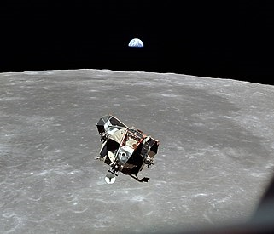
Questão 25) (1 ponto) Em 20 de julho de 1969 os astronautas Armstrong (o primeiro a pisar na Lua) e Aldrin caminharam sobre a Lua, enquanto Collins ficou em órbita da Lua, no módulo Columbia. A foto mostra o “Eagle” (= águia) retornando ao Columbia, onde Collins os esperava, com a Terra ao fundo. Infelizmente Collins faleceu no dia 28/04/2021, um mês antes da realização da prova da OBA de 2021. O primeiro homem a pisar na Lua faleceu em 25/08/2012.
Assinale a alternativa que contém o nome do último astronauta vivo em 2021, membro da Apollo 11, e o mês de falecimento do Collins.
a) ( ) Aldrin e abril.
b) ( ) Armstrong e abril.
c) ( ) Aldrin e agosto.
d) ( ) Collins e abril.
e) ( ) Aldrin e maio.
X

Slide 27
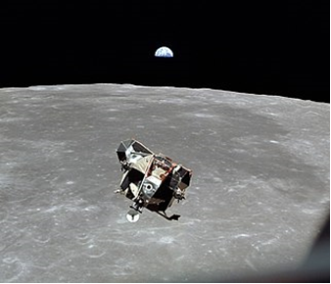
Questão 26) (1 ponto) Em 20 de julho de 1969 os astronautas Armstrong (o primeiro a pisar na Lua) e Aldrin caminharam sobre a Lua, enquanto Collins ficou em órbita da Lua, no módulo Columbia. A foto mostra o “Eagle” (= águia) retornando ao Columbia, onde Collins os esperava, com a Terra ao fundo. Infelizmente Collins faleceu no dia 28/04/2021, um mês antes da realização da prova da OBA de 2021. O primeiro homem a pisar na Lua faleceu em 25/08/2012.
Assinale a alternativa que contém o nome do segundo astronauta a pisar na Lua e ainda vivo em 2021, membro da Apollo 11, e o mês de falecimento do Armstrong.
a) ( ) Aldrin e agosto.
b) ( ) Armstrong e abril.
c) ( ) Aldrin e julho.
d) ( ) Collins e abril.
e) ( ) Aldrin e setembro.
X

Slide 28
Questão 27) (1 ponto) Em 20 de julho de 1969 os astronautas Armstrong (o primeiro a pisar na Lua) e Aldrin caminharam sobre a Lua, enquanto Collins ficou em órbita da Lua, no módulo Columbia. A foto mostra o “Eagle” (= águia) retornando ao Columbia onde Collins os esperava, com a Terra ao fundo. Infelizmente Collins faleceu no dia 28/04/2021, um mês antes da realização da prova da OBA de 2021. O primeiro homem a pisar na Lua faleceu em 25/08/2012.
Assinale a alternativa que contém o nome do único astronauta ainda vivo em 2021, membro da Apollo 11, o nome do primeiro homem a pisar na Lua e o mês de falecimento do Collins, nesta ordem.
a) ( ) Aldrin – Armstrong – abril.
b) ( ) Armstrong – Aldrin – abril.
c) ( ) Aldrin – Colins – agosto.
d) ( ) Collins – Aldrin – abril.
e) ( ) Aldrin – Armstrong – março.
X

Slide 29
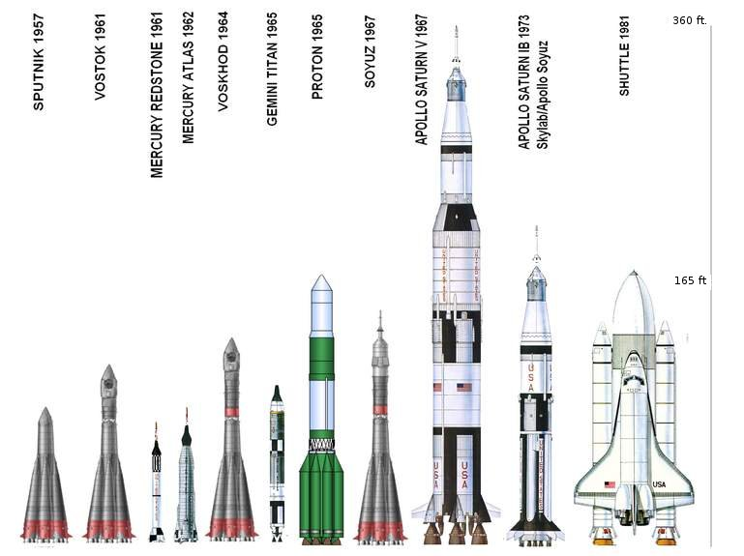
Questão 28) (1 ponto) A Mostra Brasileira de Foguetes e a Missão Centenário comemoram 15 anos em 2021. Na Missão Centenário, o astronauta brasileiro, Marcos Pontes, foi levado à Estação Espacial Internacional por um foguete cujo tipo está na imagem abaixo. Os astronautas da Apollo 11 foram lançados à Lua no Saturno V. O Telescópio Espacial foi colocado em órbita por um foguete do tipo Ônibus Espacial (Shuttle 1981).

Slide 30
Assinale a alternativa que contém o nome do tipo correto de foguete usado para levar Marcos Pontes ao espaço.
a) ( ) Soyuz 1967.
b) ( ) Próton 1965.
c) ( ) Sputnik 1957.
d) ( ) Gemini Titan 1965.
e) ( ) Vostok 1961.
X

Slide 31
Questão 29) (1 ponto) A Mostra Brasileira de Foguetes e a Missão Centenário comemoram 15 anos em 2021. Na Missão Centenário, o astronauta brasileiro, Marcos Pontes, foi levado à Estação Espacial Internacional por um foguete do tipo Soyuz 1967. Os astronautas da Apollo 11 foram lançados à Lua no Saturno V 1967.

Slide 32
Assinale a alternativa que contém o nome do tipo de foguete que colocou o Telescópio Espacial em órbita.
a) ( ) Shuttle 1981.
b) ( ) Próton 1965.
c) ( ) Mercury Redstone 1961.
d) ( ) Apollo Saturn 1B 1973.
e) ( ) Vostok 1961.
X

Slide 33
Questão 30) (1 ponto) A Mostra Brasileira de Foguetes e a Missão Centenário comemoram 15 anos em 2021. Na Missão Centenário, o astronauta brasileiro, Marcos Pontes, foi levado à Estação Espacial Internacional por um foguete do tipo Soyuz 1967. O Telescópio Espacial foi colocado em órbita por um foguete do tipo Shuttle 1981.

Slide 34
Assinale a alternativa que contém o nome do foguete que levou os astronautas à Lua em 1969.
a) ( ) Apollo Saturn V 1967.
b) ( ) Mercury Redstone 1961.
c) ( ) Voskhod 1964.
d) ( ) Gemini Titan 1965.
e) ( ) Soyuz 1967.
X

Slide 35








Contatos:
 | @obabr
 | @oba_olimpiada
 | obaoficial
 | canal_oba_mobfog
 | oba.secretaria@gmail.com
 | (21) 98272-3810
 | (21) 2334-0082 (21) 4104-4047 (21) 2254-1139
www.oba.org.br

